Slide 1
KHỞI ĐỘNG
CÁC EM HÃY XEM ĐOẠN VIDEO SAU

Slide 2
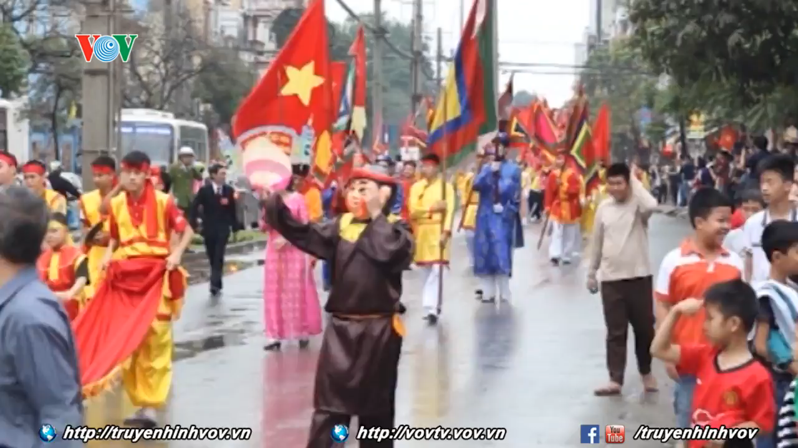
KHỞI ĐỘNG
CÁC EM HÃY XEM ĐOẠN VIDEO SAU

Slide 3
KHỞI ĐỘNG
CÁC EM HÃY XEM ĐOẠN VIDEO SAU
EM THẤY ĐOẠN VIDEO GIỚI THIỆU VỀ HOẠT ĐỘNG GÌ ?
EM CÓ THÍCH TÌM HIỂU VÀ VẼ TRANH VỀ CHỦ ĐỀ NGÀY TẾTLỄ HỘI VÀ MÙA XUÂN KHÔNG ?

Slide 4
MĨ THUẬT : BÀI 6
NGÀY TẾT, LỄ HỘI VÀ MÙA XUÂN
 CHUẨN BỊ :
- Giấy A4, màu vẽ, giấy màu hồ dán
 MỤC TIÊU CỦA EM :
- Hiểu và nêu được một số đặc điểm về ngày tết lễ hội và mùa xuân
- Sáng tạo được sản phẩm Mĩ thuật bằng cách vẽ, tạo hình từ vật liệu tìm được và sắp đặt theo nội dung chủ đề( ngày tết lễ hội và mùa xuân)
- Giới thiệu nhận xét và nêu được cảm nhận về sản phẩm của nhóm mình , nhóm bạn.

Slide 5
MĨ THUẬT : BÀI 6
NGÀY TẾT, LỄ HỘI VÀ MÙA XUÂN
HOẠT ĐỘNG 1 : TÌM HIỂU

Slide 6
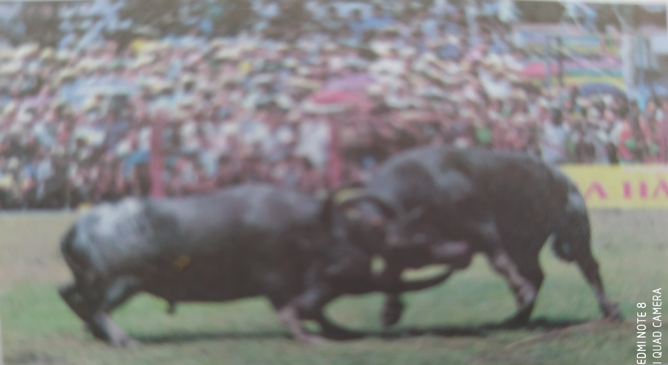
Em hãy quan sát hình 6.1:

Slide 7
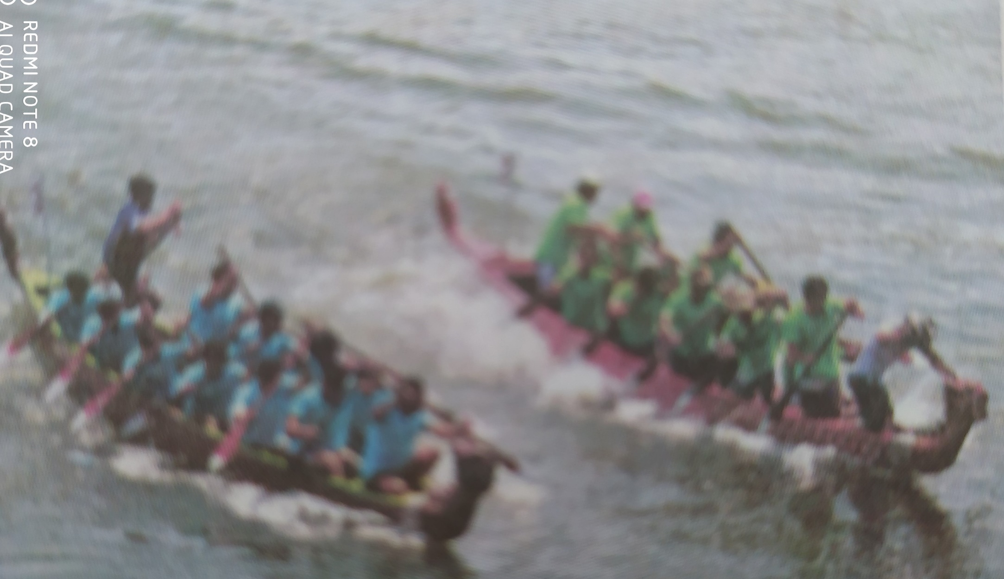
Em hãy quan sát hình 6.1:

Slide 8
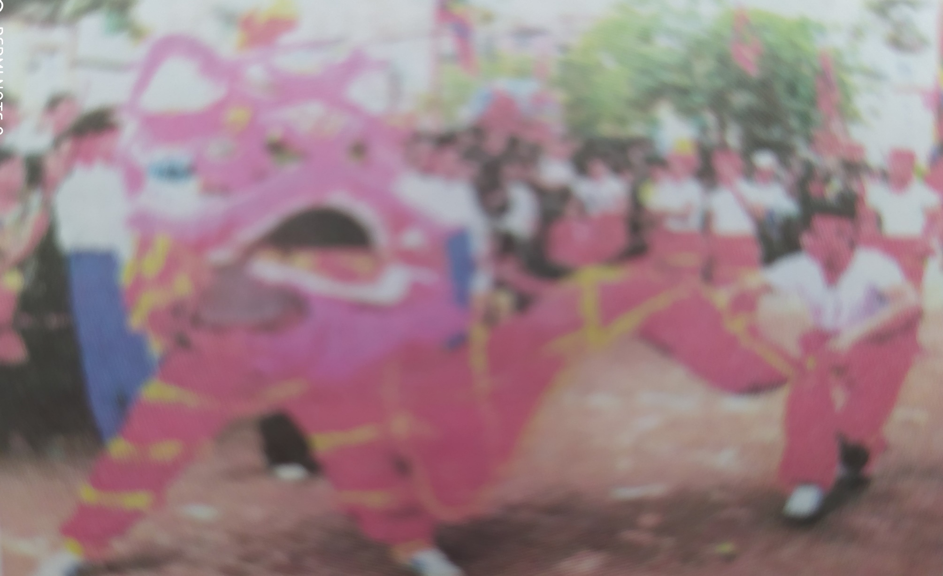
Em hãy quan sát hình 6.1:

Slide 9
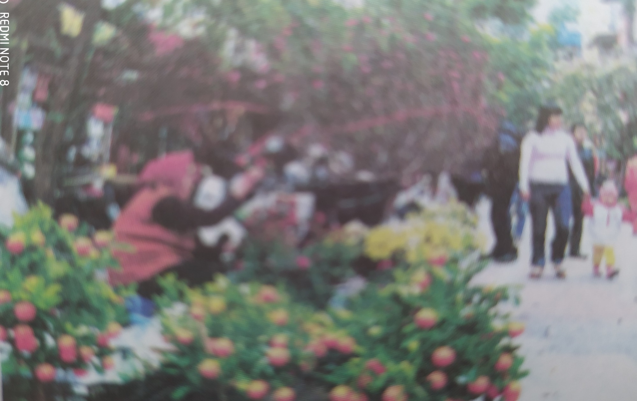
Em hãy quan sát hình 6.1:

Slide 10
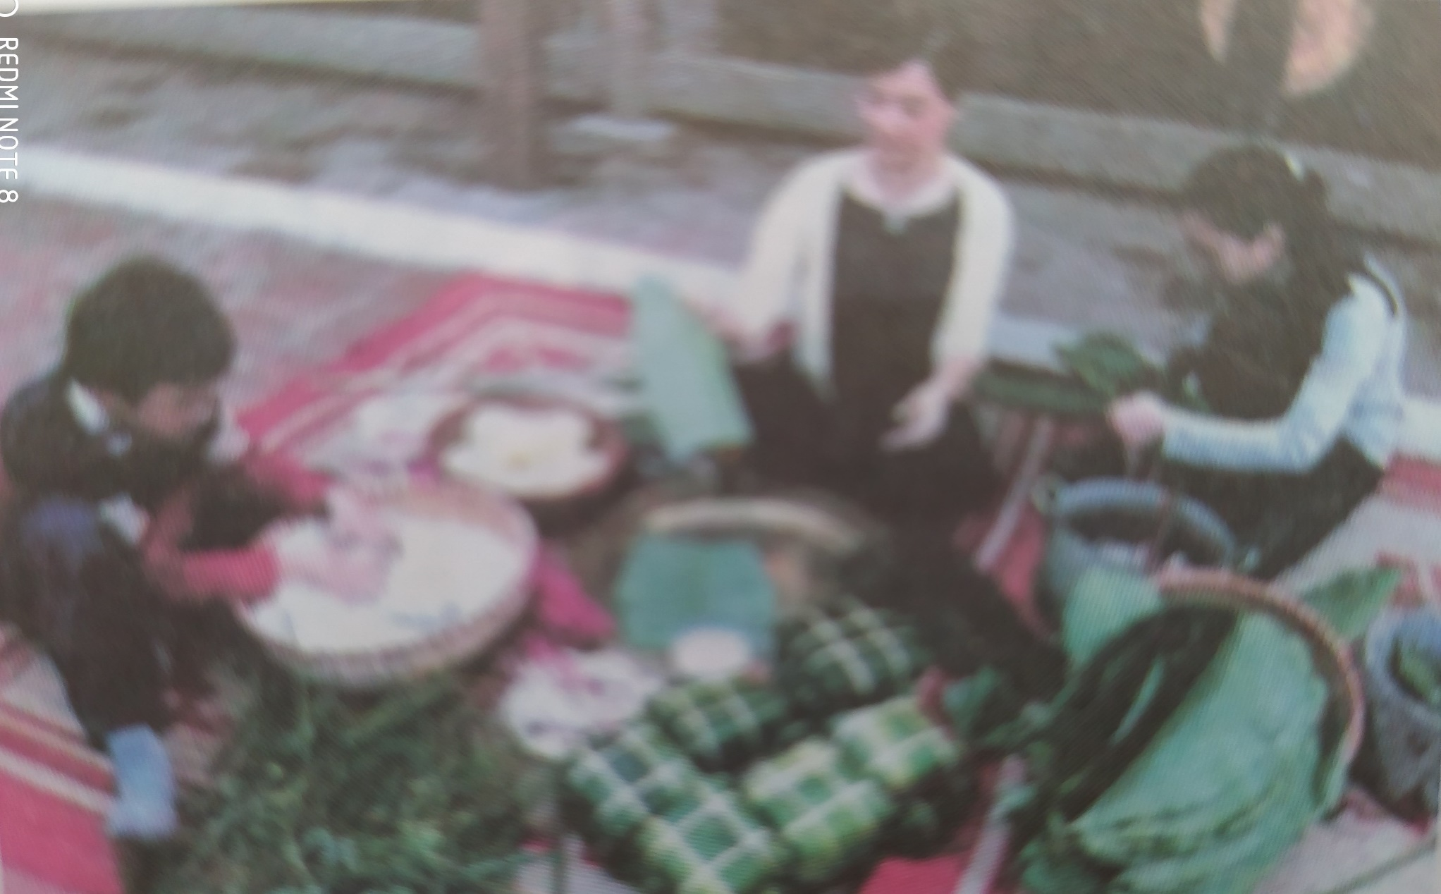
Em hãy quan sát hình 6.1:

Slide 11
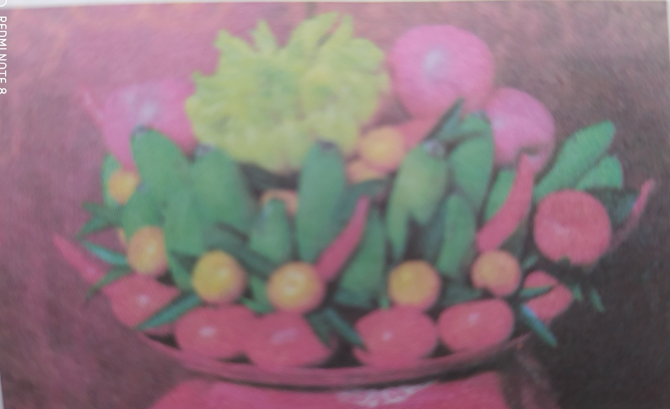
Em hãy quan sát hình 6.1:

Slide 12
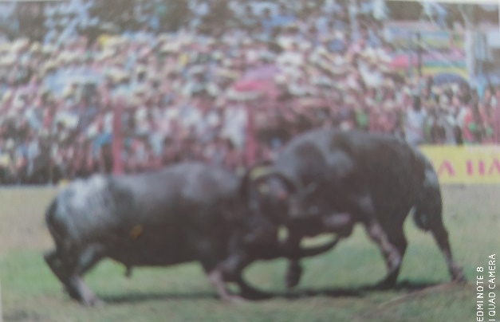


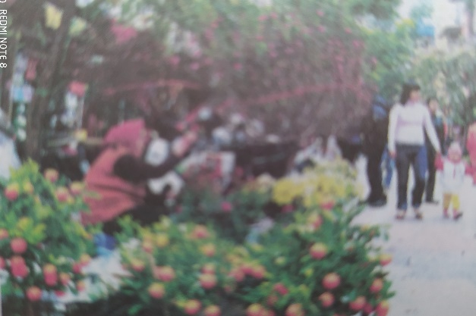


Câu hỏi thảo luận :
- Em thấy trong ảnh có những hoạt động gì ? Hoạt động đó thường diễn ra ở đâu ?
- Không khí, cảnh vật, màu sắc trong hình như thế nào ?

Slide 13
QUANG CẢNH LỄ HỘI THƯỜNG ĐƯỢC TRANG TRÍ RỰC RỠ SẮC MÀU, MỌI NGƯỜI THAM GIA LỄ HỘI THƯỜNG ĂN MẶC ĐẸP VỚI MÀU SẮC NỔI BẬT. LỄ HỘI THƯỜNG ĐƯỢC TỔ CHỨC VÀO DỊP TẾT VÀ MÙA XUÂN VỚI RẤT NHIỀU HOẠT ĐỘNG VĂN HÓA SÔI NỔI NHƯ CHỌI GÀ, CHỌI TRÂU, ĐUA THUYỀN, ĐẤU VẬT, KÉO CO, RƯỚC KIỆU ….

Slide 14
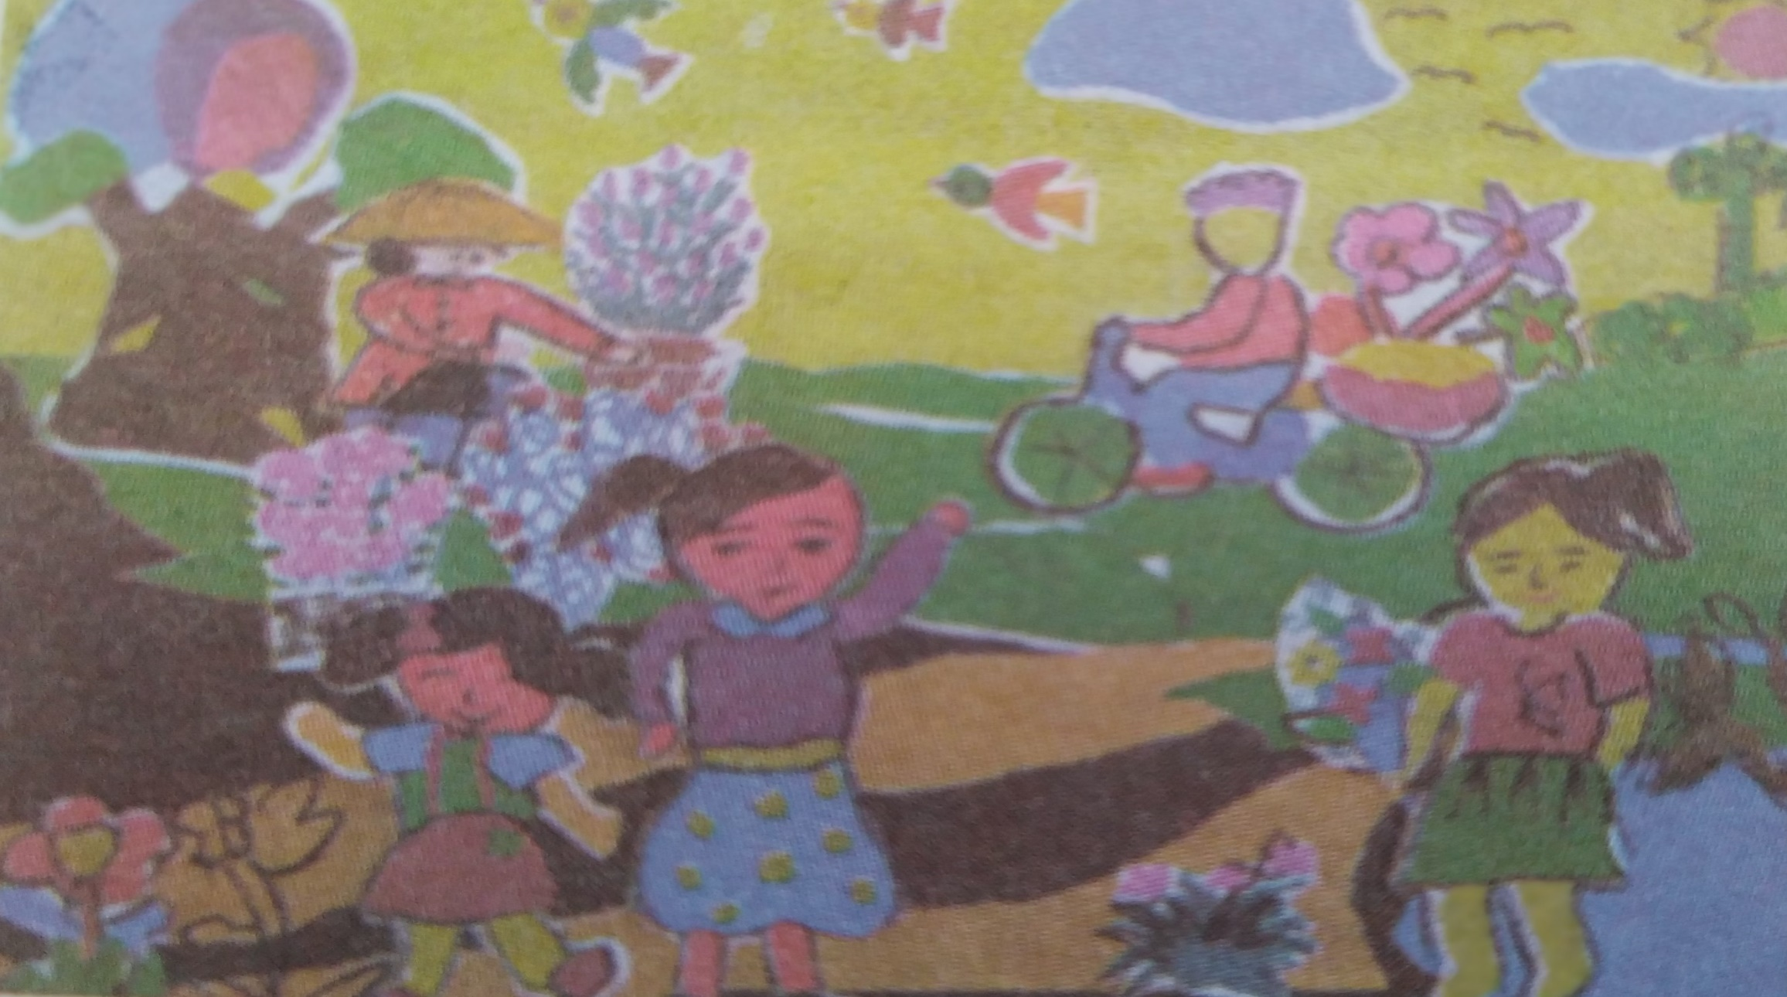
Em hãy quan sát tiếp hình 6.2 :

Slide 15
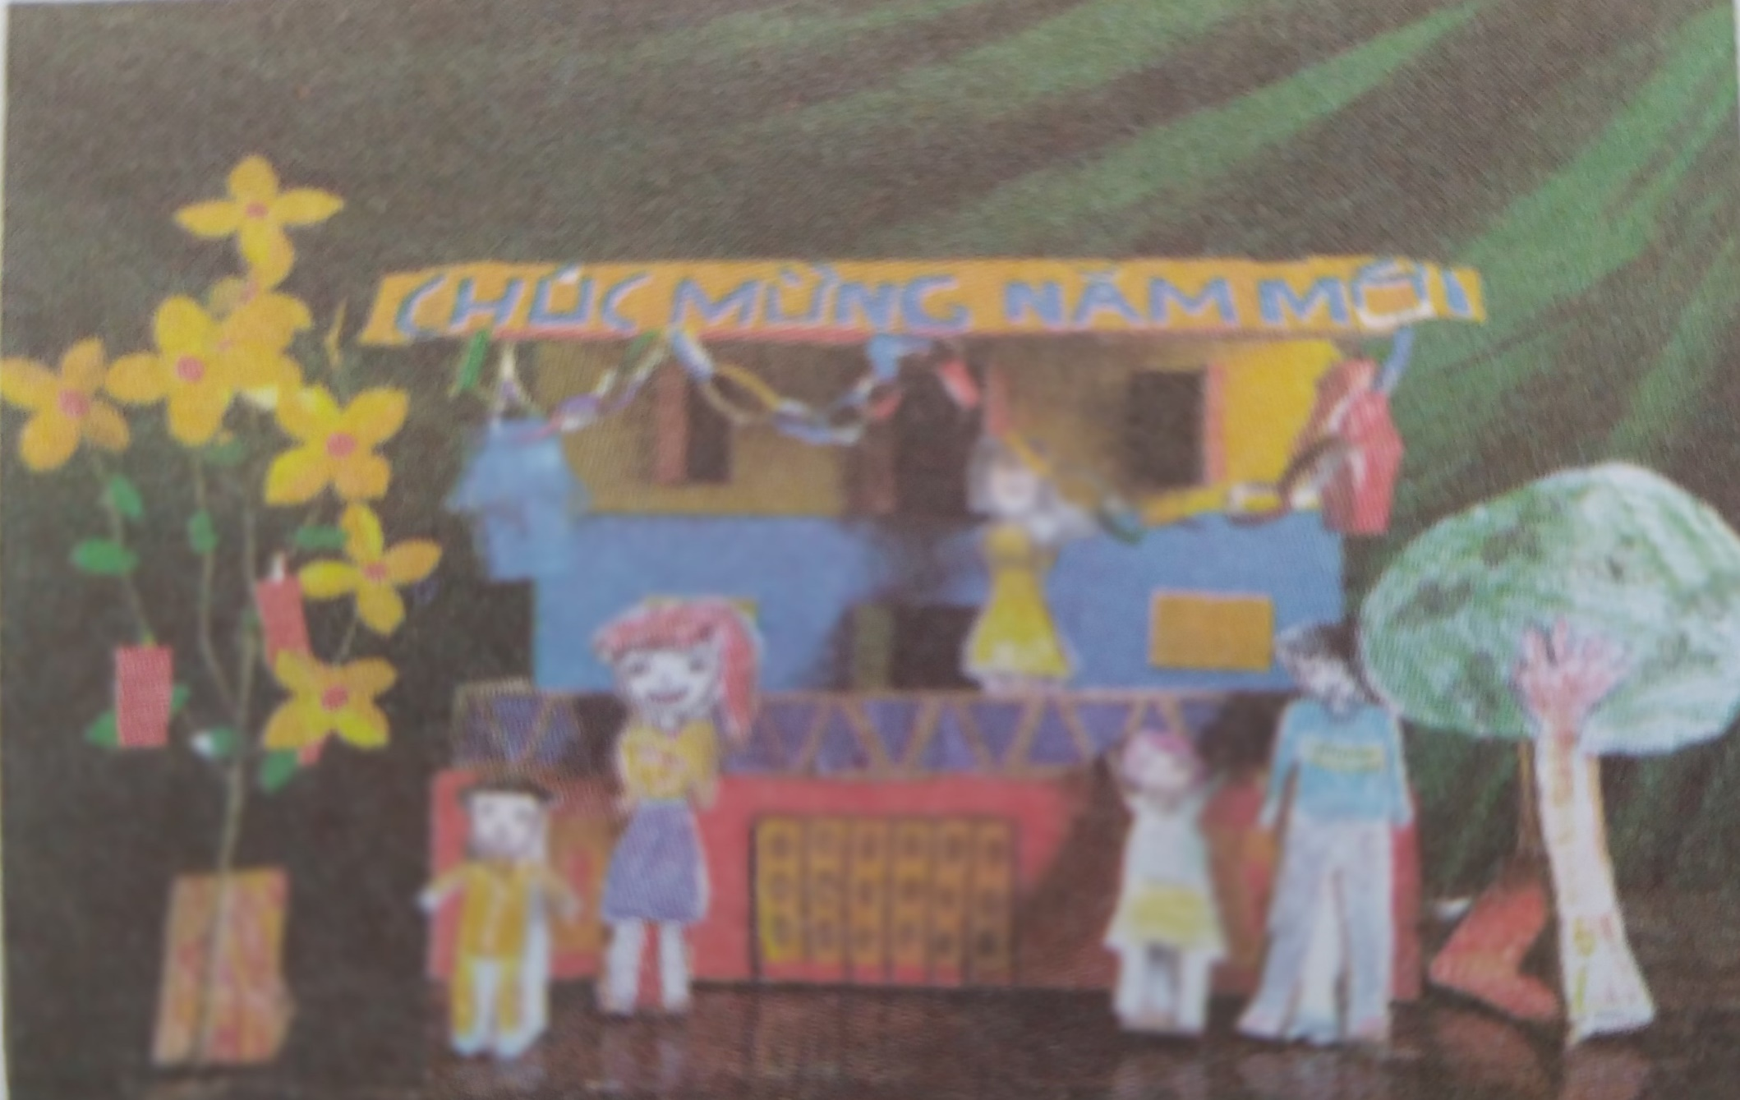
Em hãy quan sát tiếp hình 6.2 :

Slide 16
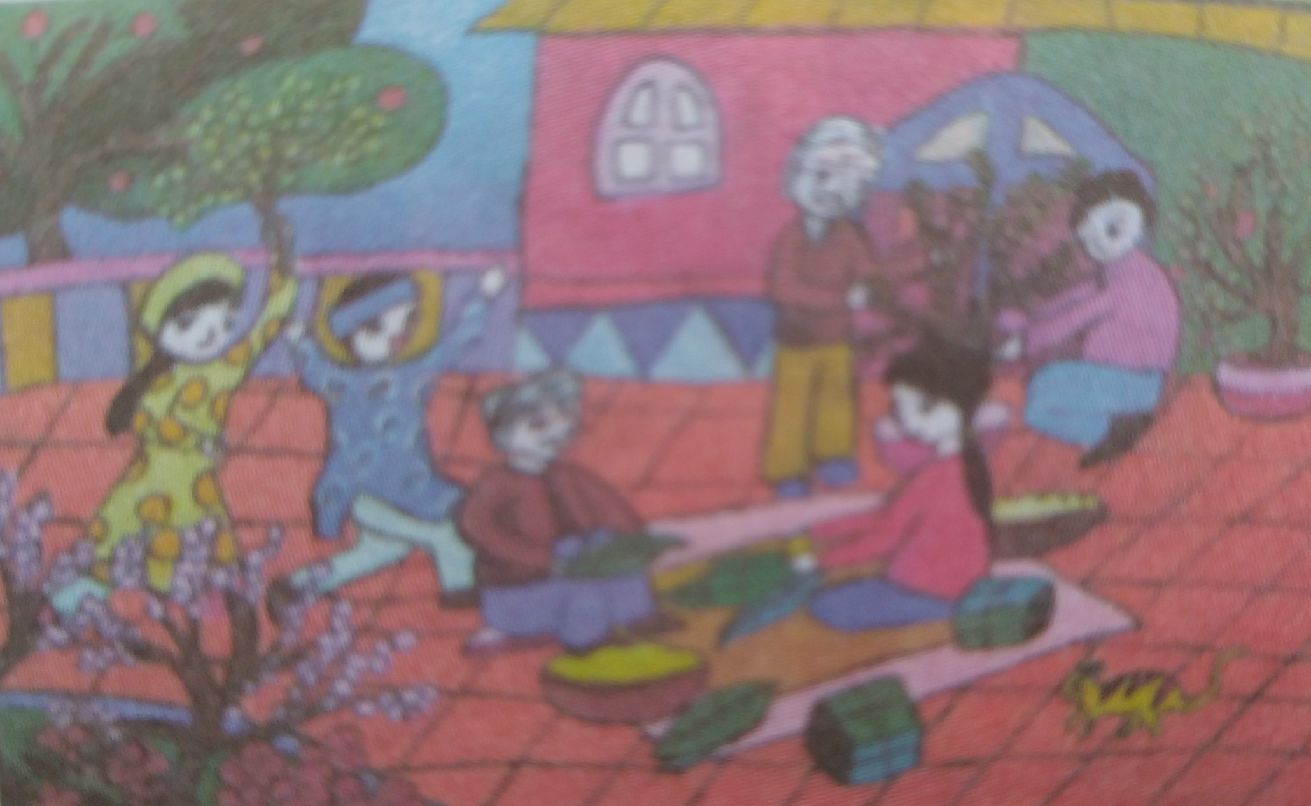
Em hãy quan sát tiếp hình 6.2 :

Slide 17
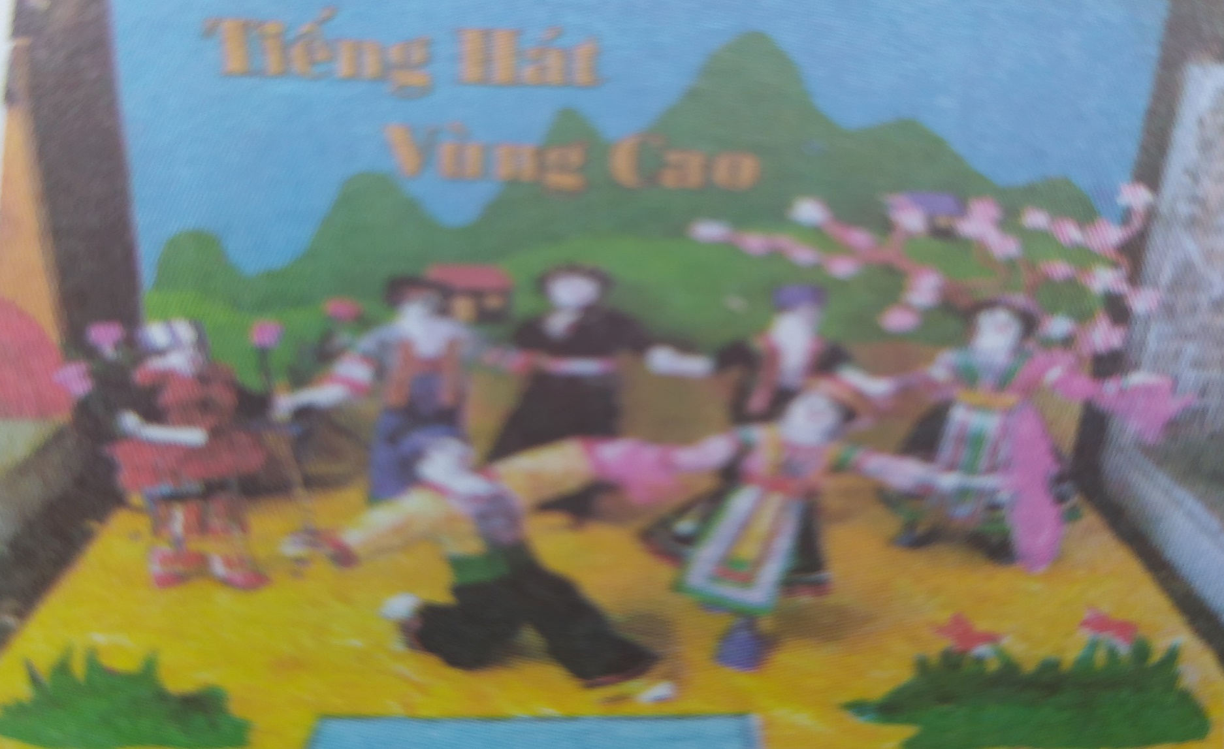
Em hãy quan sát tiếp hình 6.2 :

Slide 18
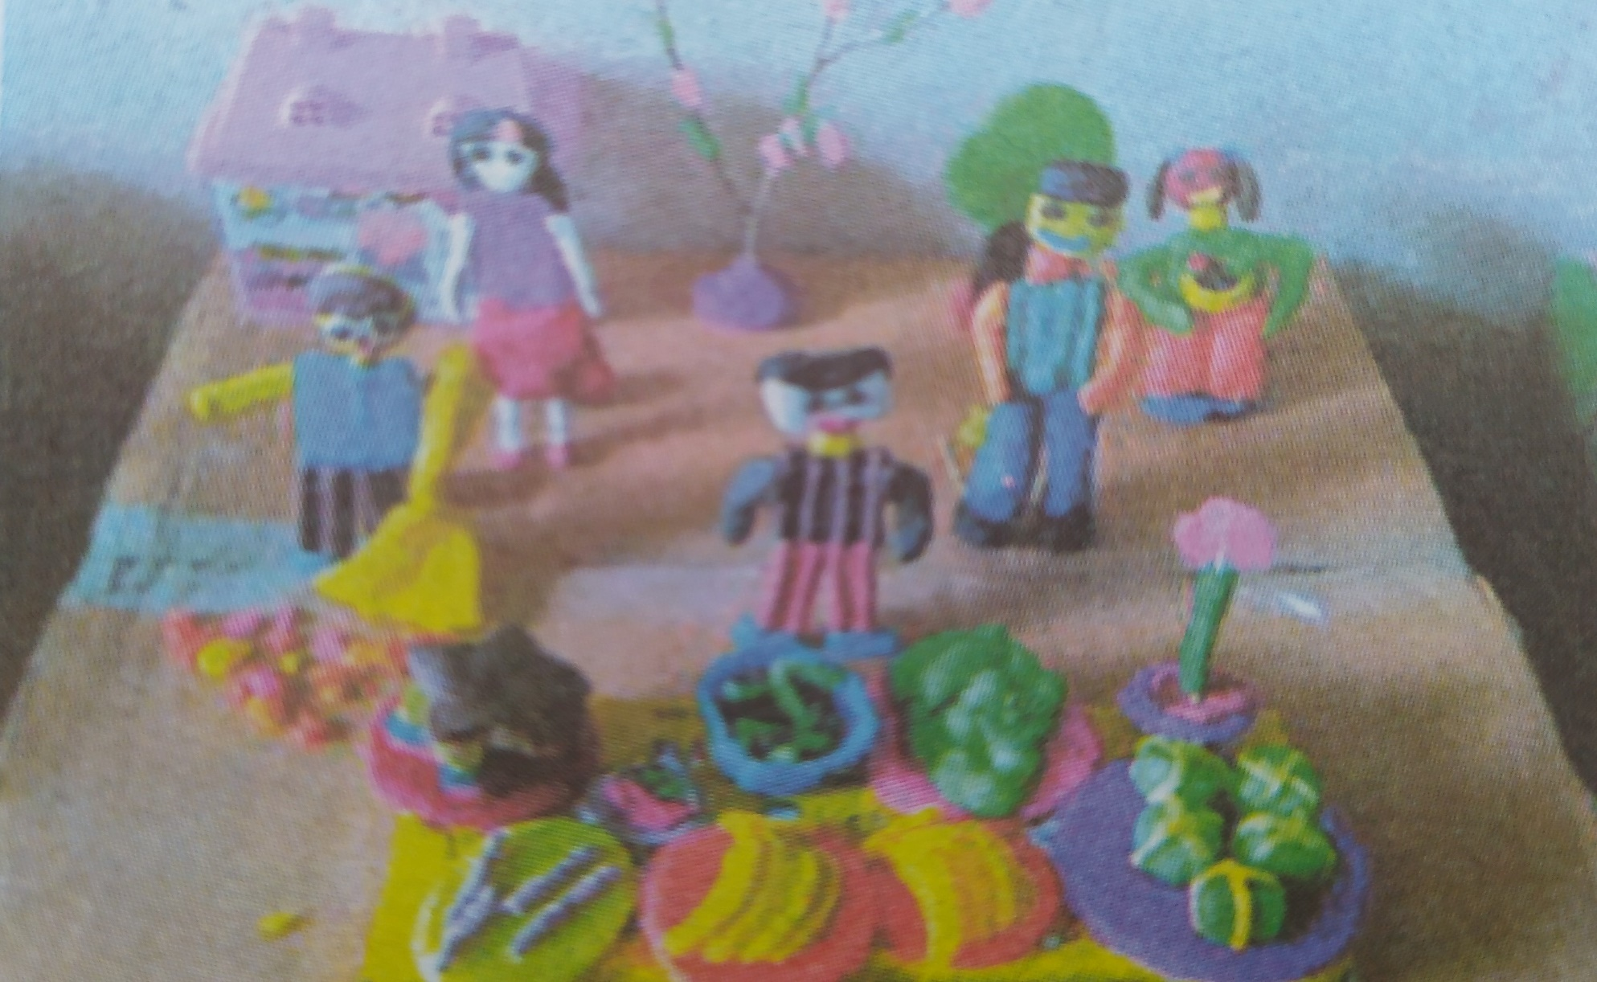
Em hãy quan sát tiếp hình 6.2 :

Slide 19
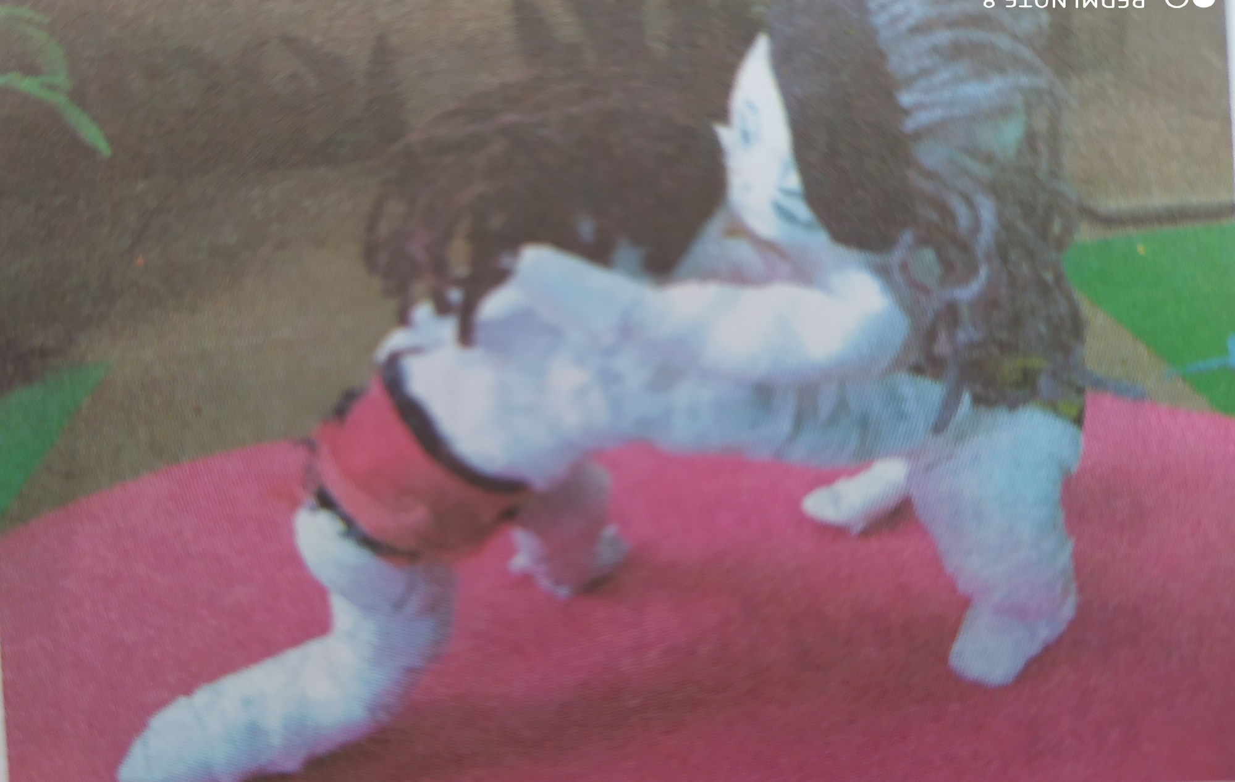
Em hãy quan sát tiếp hình 6.2 :

Slide 20






CÂU HỎI THẢO LUẬN :
- Em thấy sản phẩm nào thể hiện nội dung về ngày tết, lễ hôi và mùa xuân ?
- Nêu hình ảnh chính và hình ảnh phụ trong các sản phẩm ?
- Sản phẩm được làm bằng chất liệu gì ?
- Màu sắc và hình ảnh trong các sản phẩm gợi cho em cảm xúc gì ?

Slide 21
MĨ THUẬT : BÀI 6
NGÀY TẾT, LỄ HỘI VÀ MÙA XUÂN
HOẠT ĐỘNG 1 : TÌM HIỂU
- Em có thích các sản phẩm về ngày tết, lễ hội và mùa xuân trên không trên không ?
- Em thích vẽ tranh về ngày tết lễ hội và mùa xuân hay tạo sản phẩm bằng các hình thức khác ?
- Em hãy kể lại các hoạt động mà em thích trong ngày tết hoặc lễ hội ?

Slide 22
GHI NHỚ :
- Có nhiều nội dung và chất liệu để thể hiện chủ đề “ ngày tết, lễ hội và mùa xuân”
- Có thể thể hiện chủ đề “ ngày tết lễ hội và mùa xuân ” bằng nhiều hình thức như xé dán, nặn, tạo hình bằng dây kim loại…

Slide 23
MĨ THUẬT : BÀI 6
NGÀY TẾT, LỄ HỘI VÀ MÙA XUÂN
HOẠT ĐỘNG 1 : TÌM HIỂU
HOẠT ĐỘNG 2 : CÁCH THỰC HIỆN

Slide 24
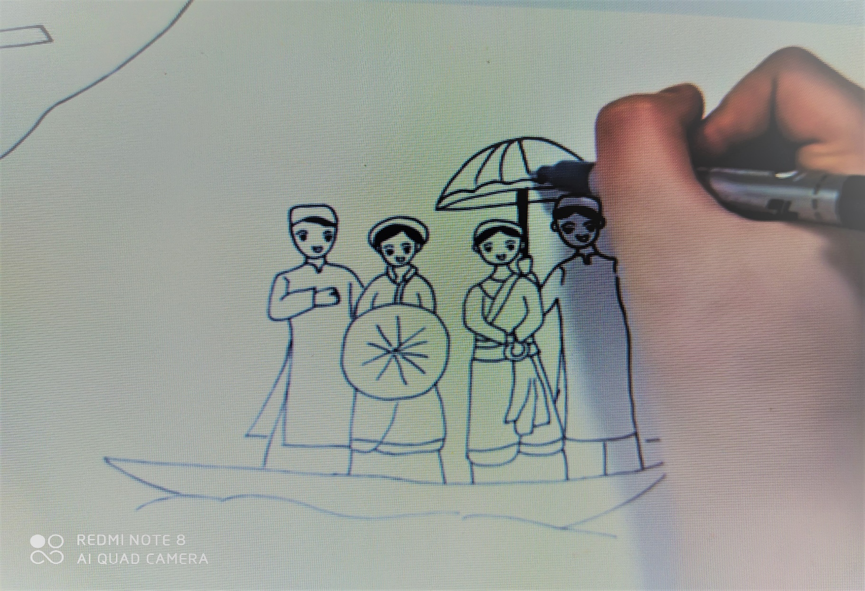
Em hãy quan sát tranh sau :

Slide 25
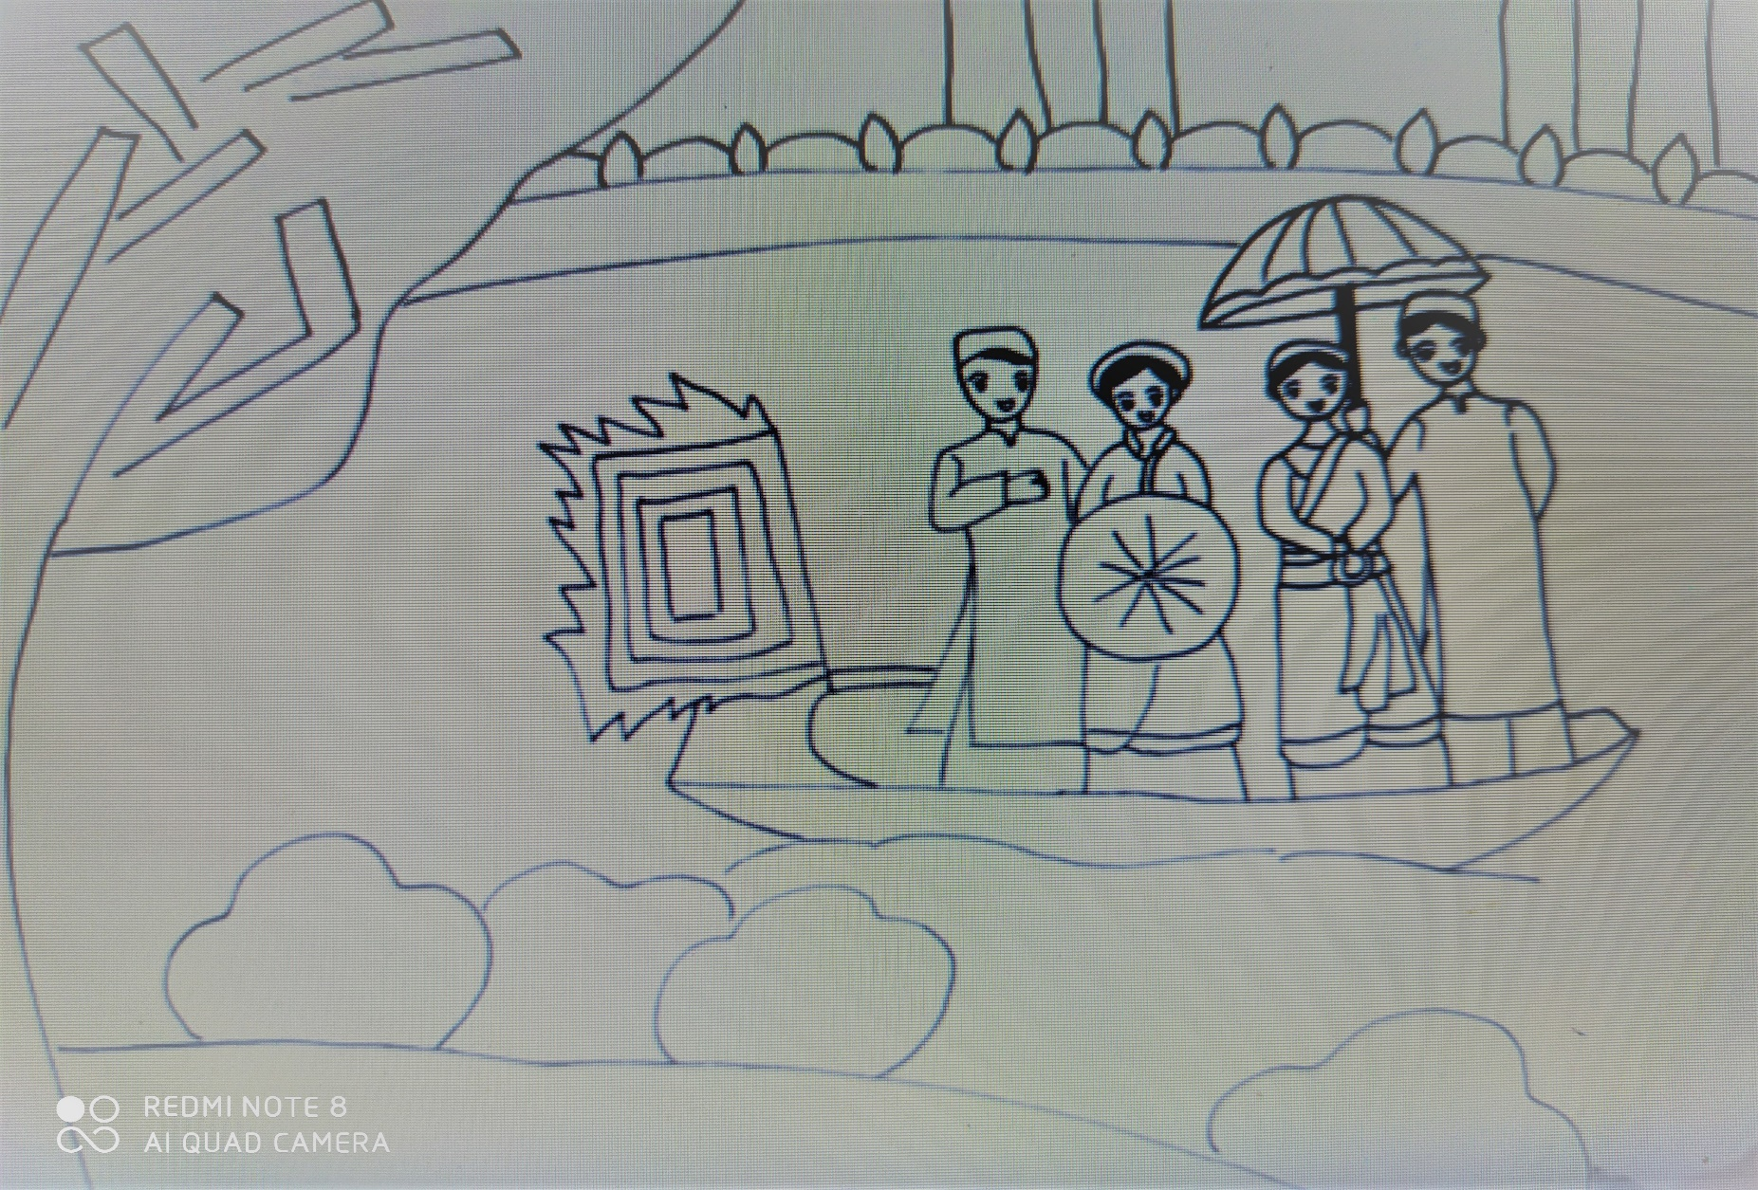
Em hãy quan sát tranh sau :

Slide 26
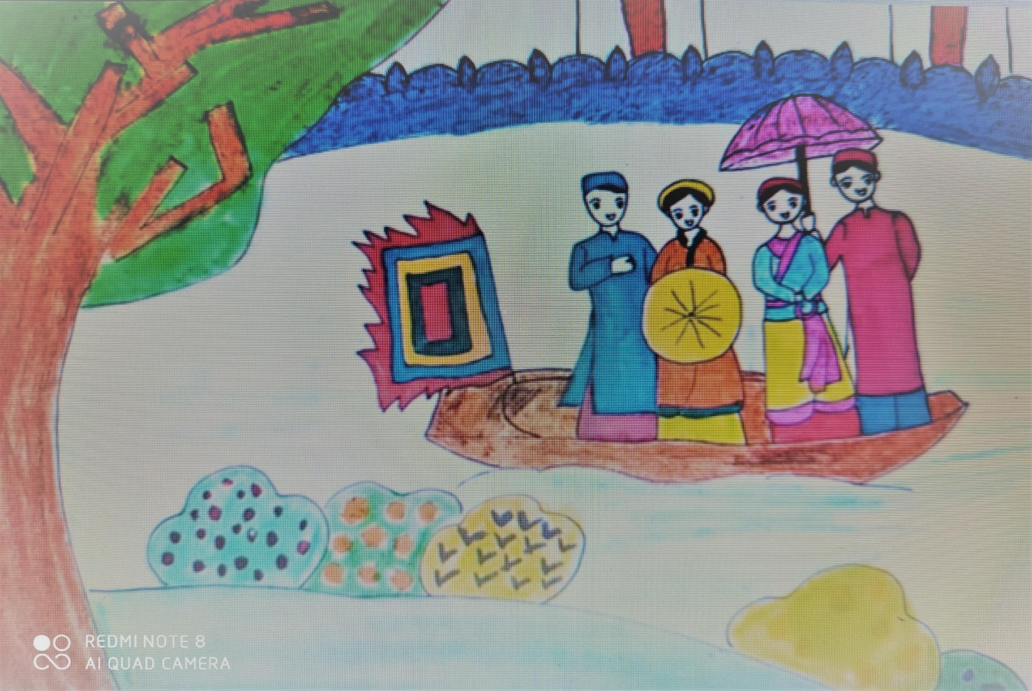
Em hãy quan sát tranh sau :

Slide 27

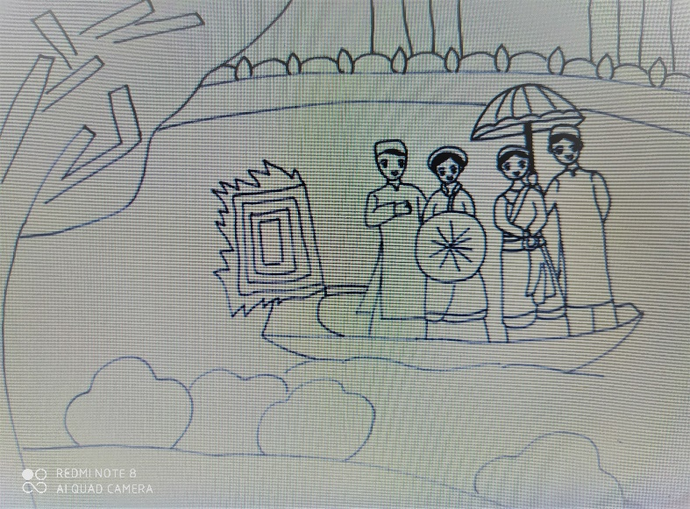

Em hãy quan sát tranh sau :
* Cách vẽ tranh ngày tết lễ hội và mùa xuân :
Nêu cách vẽ tranh ngày tết, lễ hội và mùa xân qua quan sát các bức tranh ?
- Vẽ các hình ảnh chính trước
- Vẽ thêm các hình ảnh phụ cho tranh sinh động
- Tô màu theo ý thích

Slide 28
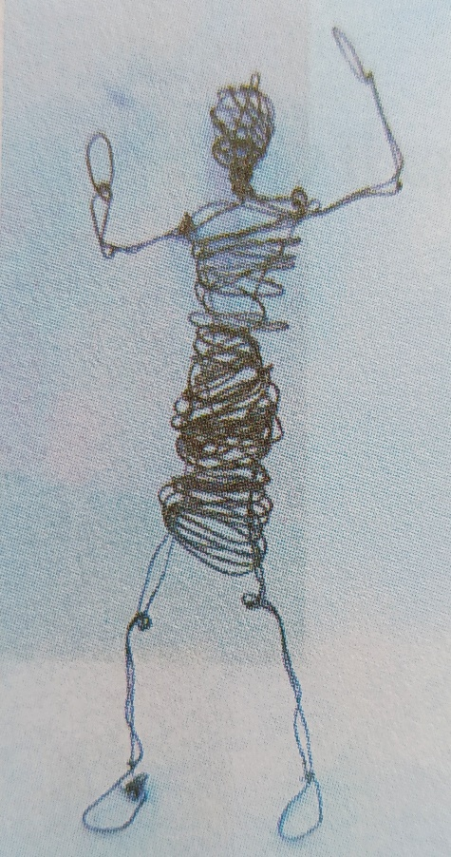
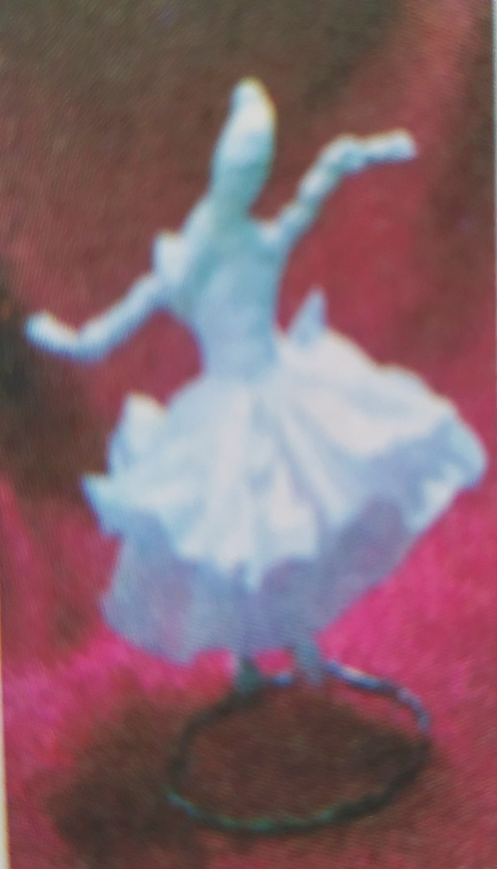
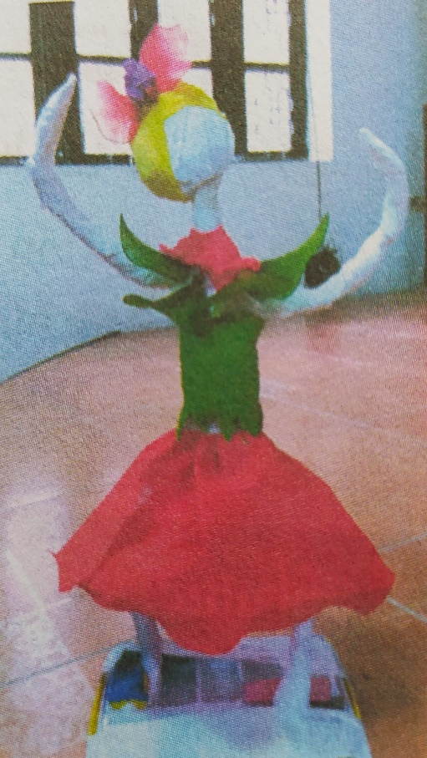
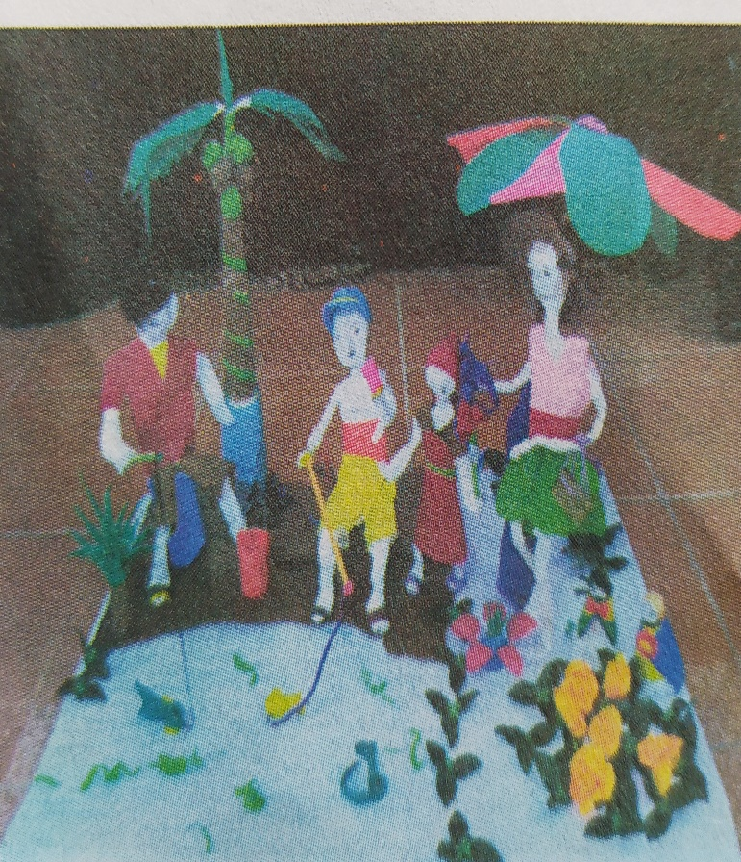
* Tham khảo thêm cách tạo hình từ dây thép và giấy cuận .

Slide 29
MĨ THUẬT : BÀI 6
NGÀY TẾT, LỄ HỘI VÀ MÙA XUÂN
HOẠT ĐỘNG 1 : TÌM HIỂU
HOẠT ĐỘNG 2 : CÁCH THỰC HIỆN
Em thích vẽ tranh về nội dung ngày tết , lễ hội hay mùa xuân?
Cụ thể là em vẽ những hình ảnh gì trong tranh ?

Slide 30
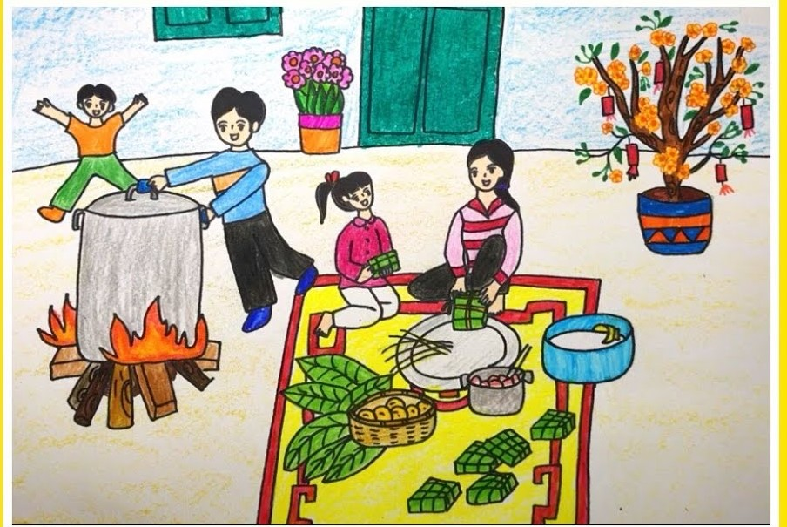
MỘT SỐ TRANH THAM KHẢO

Slide 31
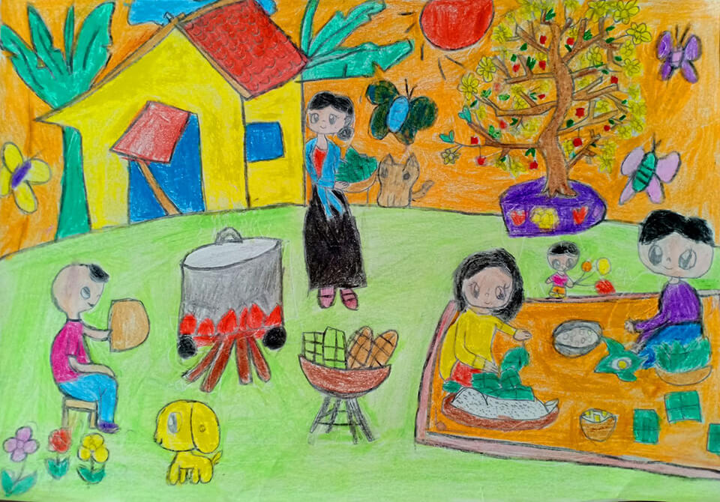
MỘT SỐ TRANH THAM KHẢO

Slide 32
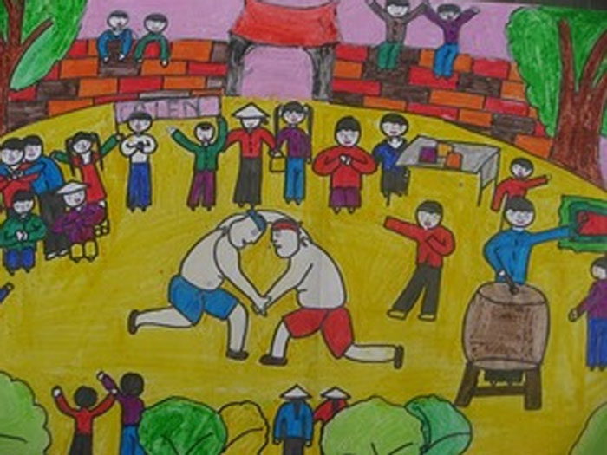
MỘT SỐ TRANH THAM KHẢO

Slide 33
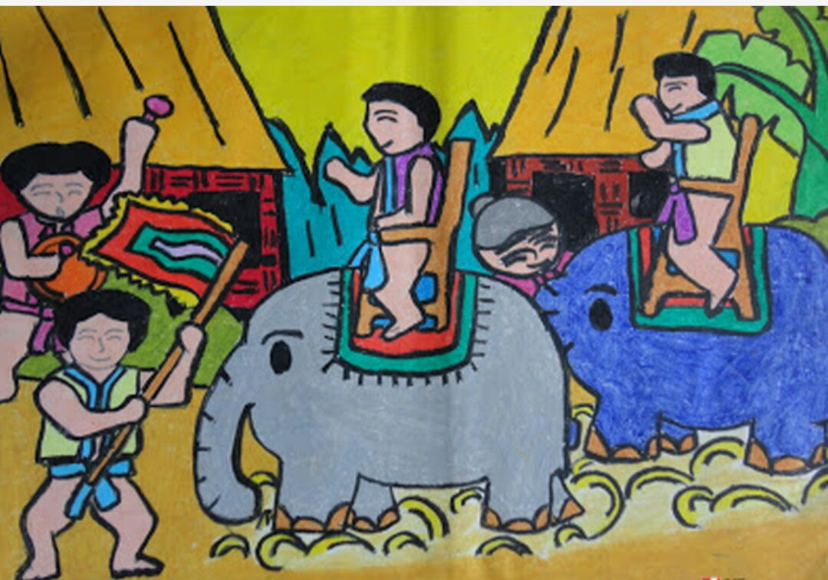
MỘT SỐ TRANH THAM KHẢO

Slide 34
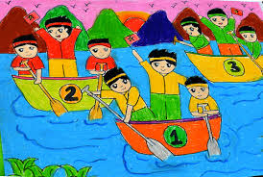
MỘT SỐ TRANH THAM KHẢO

Slide 35
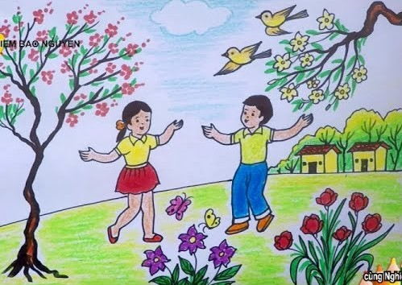
MỘT SỐ TRANH THAM KHẢO

Slide 36
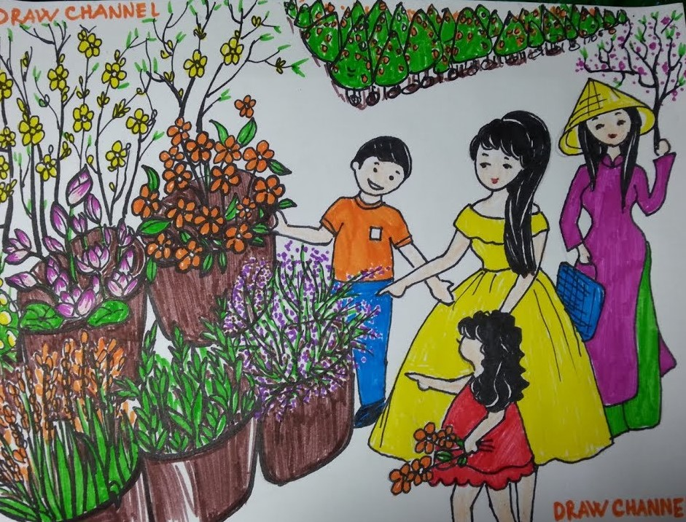
MỘT SỐ TRANH THAM KHẢO

Slide 37
MĨ THUẬT : BÀI 6
NGÀY TẾT, LỄ HỘI VÀ MÙA XUÂN
HOẠT ĐỘNG 1 : TÌM HIỂU
HOẠT ĐỘNG 2 : CÁCH THỰC HIỆN
HOẠT ĐỘNG 3 : THỰC HÀNH
HOẠT ĐỘNG 4 : TRƯNG BÀY VÀ GIỚI THIỆU SẢN PHẨM
- Trưng bày và giới thiệu sản phẩm của HS
- Qua bài học hôm nay em có cảm nhận điều gì ?
Yêu quý, trân trọng các ngày lễ, tết truyền thống của quê hương. Có các hành động thiết thực để giữ gìn và phát huy các giá trị văn hóa của dân tộc.

Slide 38
Kính chúc các thầy cô giáo và các em
Mạnh khỏe – Hạnh phúc

